Slide 1
Les addictions Généralités et Etiologies
Pr Ismail RAMMOUZ
Mars 2021

Slide 2
Préjugements: Le jugement moral
- Addiction: vice, mauvaise volonté, paresse; pas de moral
- Substances: diabolisées ou bien banalisées
- Patients difficiles, à problèmes, ou délinquants
- Patients pauvres: médecine pauvre, clivage du réseau
- Idéologisation et approche policière:

Slide 3
Le jugement médical
-
1- Addiction :
maladie complexe, au carrefour biologique, psychique et socioéconomique et culturel
2- Fondements scientifiques :
- Biologie moléculaire, génomique
- Imagerie
- Expérimentation animale
- Epidémiologie clinique
- Médecine basée sur les preuves
- Sciences humaines

Slide 4
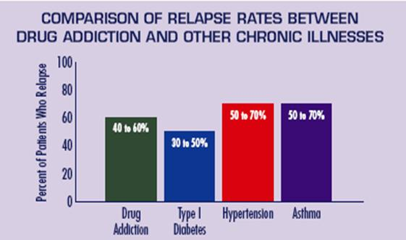
La comparaison entre les taux de rechute de certaines maladies chroniques

Slide 5
Pourquoi l’addiction à une drogue est une maladie?
La drogue change la structure du cerveau
La drogue change la façon dont le cerveau fonctionne
Les changements peuvent être de longue durée
Complications médicales (Ex. Cirrhose alcoolique)
Risque mortel (Ex. Overdose)
Les conséquences nuisibles et auto-destructeurs: perte du travail, arret de scolarité, divorce, perte d’argent, délinquance, vol et autres actes illégaux,….

Slide 6
Caractéristiques cliniques de l’addiction
la dépendance
la répétition
la contrainte
l’impulsivité
la compulsion
l’envahissement de la pensée
la perte de contrôle
l’envie irrépressible précédant l’engagement dans le comportement: Craving
la focalisation sur un objet d’intérêt unique
la poursuite malgré les conséquences négatives

Slide 7
La dépendance
L’usage occasionnel n’est pas considéré comme pathologique, sauf dans des situations, il devient usage à risque tel les situations de conduite de véhicule, de machine, durant la grossese,…
La dépendance est classiquement divisé en :
Dépendance psychique : le craving ou la recherche compulsive et incontrôlable de la substance contre la raison et la volonté.
Dépendance physique : existence d’un syndrome de sevrage et apparition d’une tolérance définie par la consommation quotidienne qui doit nécessairement être augmentée pour avoir l’effet souhaité.
Plus le phénomène de tolérance

Slide 8
La dépendance à l’alcool: critères diagnostiques Pour lecture

Slide 9
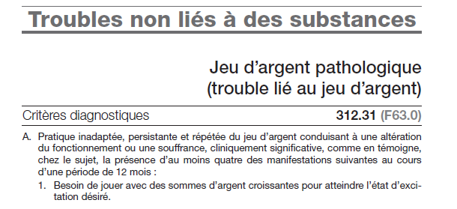

Slide 10
Les substances reconnues par DSM 5 +++
Cannabis
Alcool
Cocaïne
Hallucinogènes
Inhalants
Opiacés
Methemphétamines
Amphétamines (Ecstasy =3,4-méthylènedioxy-méthamphétamine)
Hypnotiques
Anxiolytiques
Caféine
Nicotine
Notes:
From DSM-IV TR guidebook
http://books.google.jo/books?id=hU_L1KUsNfIC&pg=PA123&lpg=PA123&dq=DSM-IV+substance+abuse+criteria+ten+classes+of+substances+alcohol+nicotine+opioid&source=bl&ots=DHGI2bS9rA&sig=zpKuiXPudZXQdbZ7-G2LCwg6zeI&hl=ar&sa=X&ei=1RF8T4qiDJCq8AO8o9yUDQ&ved=0CFEQ6AEwBQ#v=onepage&q&f=false

Slide 11
Addictions sans produit: Le DSM 5 a reconnu uniquement le jeu d’argent
Jeu pathologique : pratique de jeu inadaptée, persistante et répétée de jeu d’argent. Il implique des tentatives de gagner de l’argent en pariant sur des événements incertains.
Achats compulsifs : comportement d’achats incontrôlés et tendance répétitives aux dépenses
Addiction au travail : engagement excessif dans le travail qui ne répond pas à des impératifs extérieurs
Addiction à Internet : usage excessif et inapproprié de l’outil informatique et d’Internet
Addiction sexuelle : comportements sexuels normaux ou déviants fréquents, polarisant l’existence du sujet et suscitant une dépendance
Addiction à l’exercice physique : besoin impérieux d’une activité physique qui conduit à une intensité extrême et génère des symptômes physiologiques et psychologiques
Tous ces troubles entraînent une souffrance ou une altération du fonctionnement

Slide 12
Presque toutes les toxicomanies débutent:
Durant l’adolescence, période particulièrement importante pour l’identité
Avec les « pairs »,
Corrélées avec l’installation du tabagisme: la première toxicomanie qui s’installe, la dernière qui reste
Une très grande proportion d’adolescents « essayent » les produits, surtout tabac, alcool et cannabis…
C’est la théorie de « la substance Gateway »
Très peu vont devenir dépendants ou évoluer vers une polytoxicomanie

Slide 13
Moins de problèmes psychiatriques
Tabac
Tabac + Alcool
Tabac + autres produits licites et illicites
Plus de problèmes psychiatriques

Slide 14
ETIOLOGIES ?
FACTEURS ?

Slide 15
Vision intégrative de tous les facteurs

Slide 16
Mieux comprendre les facteurs de risque de vulnérabilité et de gravité
L’addiction est comme une résultante de l’interaction de plusieurs facteurs :
Des FDR liès aux produits (P)
Des FDR individuels de vulnérabilité liés à la personne (I)
Des FDR liés à l’environnement (E)
Le repérage de ces facteurs a une implication diagnostique et pronostique

Slide 17
Les facteurs neurobiologiques
Presque toutes les drogues ciblent directement ou indirectement le système de récompense du cerveau en inondant le circuit avec la dopamine
La sur-stimulation de ce système produit les effets euphorisants

Slide 18
Dopamine
La dopamine est un neurotransmetteur présent dans les régions du cerveau qui régulent le mouvement, l'émotion, la cognition, la motivation, et les sentiments de plaisir
La stimulation du noyau accubens est important pour la transition vers la quête compulsive de drogue et son activité est impliqué avec le conditionnement du plaisir à des stimuli des drogue associés

Slide 19
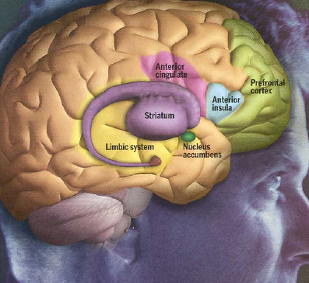
Notes:
19

Slide 20
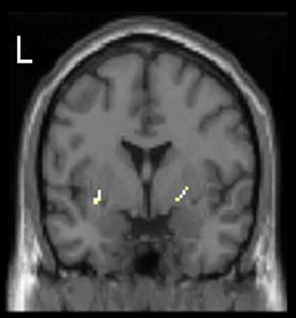
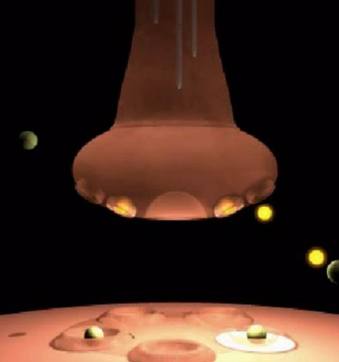
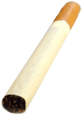
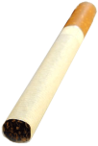
Dépendance à la nicotine et la Sécrétion de dopamine
Low
Medium
High
La dépendance à la nicotine augmente, aussi la sécrétion de dopamine
Notes:
20

Slide 21
les facteurs individuels de vulnérabilité
Facteurs neurobiologiques : Circuit de la récompense et la dopamine
Rôle du stress et activation de l’axe corticotrope
Variabilité interindividuelle de sensibilité au stress
Interactions gènes /environnement
Evénements de vie : deuil, maltraitance,…capacités de résilience

Slide 22
Facteurs individuels
Tempérament et personnalité
Niveau élevé de recherche de sensations et nouveauté
Faible évitement du danger
Niveau élevé de réactivité émotionnelle
Faible estime de soi, autodépréciation et timidité
Difficultés à faire face aux événements et à établir des relations stables et satisfaisantes
Personnalité antisociale et borderline

Slide 23
Les facteurs individuels
Comorbidités psychiatriques
La dépression
Le trouble bipolaire
Début de la schizophrénie
La phobie sociale
Le trouble panique
Un niveau élevé d’activités comportementales associées et à de faibles capacités attentionnelles (ADHD subsyndromique)
Les comorbidités psychiatriques multiplient par deux le risque de dépendance

Slide 24
Les facteurs liés à l’environnement
1-Facteurs culturels et sociaux et les facteurs familiaux: Facteurs d’exposition (Exemple de l’alcool en France).
2- Le rôle des pairs à l’adolescence: par imitation ou par représentation qu’ont les jeunes sur l’usage de drogues comme c’est le cas du cannabis et du tabac = La pression du groupe et le type de pairs
2- Retentissement des événements de vie
3- Les modalités et rituels de la consommation
Les rencontres d’amis, le weekend
Les rencontres amoureuses
Les festivités
« La culture d’arroser »

Slide 25
Les facteurs liés à l’environnement
4- Famille : style d’éducation parentale type négligeant permissif, ou rejetant, ou bien sévère, la tolérance familiale….
5- Perte de repères sociaux:
Précarité, chômage, famille éclatée, absence de valeurs morales, délinquance,…..

Slide 26
Facteurs de risque liés au produit
Les 3 produits ayant un pouvoir addictif le plus puissant sont le tabac, l’héroïne et la cocaïne.
Risque de complications somatiques, psychologiques et sociale variable selon les produits et selon types de complications
Statut social du produit

Slide 27
Il n’y a pas « d’égalité» entre les produits.
Les produits n’entraînent pas tous le même type de dépendance
Certains produits sont très addictogènes comme le tabac, la cocaïne, l’héroïne, les amphétamines,
D’autres sont addictogènes après un certain temps comme le cannabis, l’alcool

Slide 28
Les substances

Slide 29
Stratégie thérapeutique: de façon progressive et croissante
Relation thérapeutique
Evaluation de l’addiction
Recherche d’une affection psychiatrique associée
Counseling
Conseil minimal bref
Thérapie motivationnelle
Thérapies comportementales
Thérapies cognitives
Traitement du syndrome de sevrage
Traitement médicamenteux contre le craving
Prévention de la rechute
Prise en charge psychosociale
Thérapie familiale
Thérapie de réhabilitation sociale

Slide 30
Les substances psychoactives
Psycholeptiques
= Groupe des sédatifs ou dépresseurs du SNC
Alcool, benzodiazépines, barbituriques, hypnotiques, opiacés
Petite dose: désinhibition, anxiolyse
Haute dose: sédation, coma, arrêt respiratoire

Slide 31
Psychodysleptiques
= Groupe des perturbateurs du SNC :
Cannabis, solvants, mescaline, LSD, phencyclidine
• Effets recherchés : « déconnexion »
• Effets psychiques : la dissociation, la panique, la paranoïa, les hallucinations

Slide 32
Les substances psychoactives
Psychoanaleptiques
= Groupe des stimulants du SNC :
Caféine, nicotine, amphétamines et dérivés
(ecstasy), cocaïne
• Effets recherchés : euphorie, entactogène
• Effets psychiques : agitation, stimulation du libido, compulsion, paranoïa

Slide 33
Merci de votre attention

